Slide 1
Tugas Aplikasi Sederhana
Karya :
Abdullah Qa’id Mu’aadz
&
M Tsani Nur Ramdhan

Slide 2
Perencanaan Aplikasi
*Requirement :
Perangkat Komputer/Android
Menginstal IDE Python (Android tidak perlu)
Menginstal VS Code (PC) atau Pydroid 3 (Android)
Menginstal Eksistensi Python pada VS Code

Slide 3
Penjelasan Aplikasi
Bismillahirrahmanirrahim…
Aplikasi inputan yang saya buat adalah sebuah aplikasi sederhana untuk membantu para Kasir Toko mengerjakan tugas nya. Aplikasi ini terdiri dari lima fungsi.
Beberapa fungsi itu terdiri atas :
While Loop
If
Elif
Else
Break

Slide 4
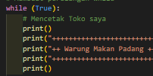
Skema Aplikasi
*Function Pertama :
WHILE LOOP adalah Metode perulangan dimana ada kondisi yang harus di penuhi supaya looping bisa berjalan terus. Dan digunakan untuk mengulang data Kasir.

Slide 5

Skema Aplikasi
*Function Kedua :
IF adalah suatu percabangan, bisa juga dikatakan pemilahan dalam program, dimana program tersebut memiliki satu bahkan lebih dari satu kondisi, yang di dalam nya ada sebuah intruksi yang dilaksanakan jika kondisi tertentu dapat terpenuhi.

Slide 6

Skema Aplikasi
*Function Ketiga :
ELIF adalah pengambilan keputusan kode program yang akan menyeleksi beberapa kemungkinan yang bisa terjadi. Dan digunakan untuk status penginputan data

Slide 7

Skema Aplikasi
*Function Keempat :
ELSE adalah pilihan terakhir yang akan dijalankan jika semua pilihan tidak memiliki nilai benar (true) pada kondisi yang ada.

Slide 8

Skema Aplikasi
*Function Kelima :
BREAK adalah kode program yang digunakan untuk memaksa perulangan berhenti sebelum waktunya. Break dapat digunakan dalam perulangan while maupun for dalam python.

Slide 9
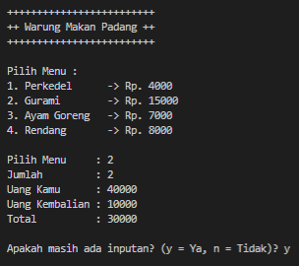
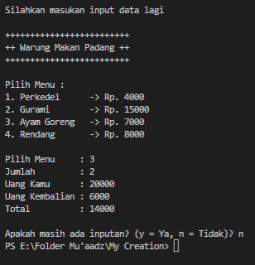
Output/Keluaran Aplikasi
Membeli Gurami
Jumlah Pesanan : 2
Uang Kamu : 40.000
Kembalian : 10.000
Total : 30.000
Membeli Ayam Goreng
Jumlah Pesanan : 2
Uang Kamu : 20.000
Kembalian 6.000
Total : 14.000

